Slide 1
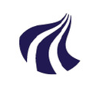

EnergyPLAN
Advanced Energy System Analysis Computer Model
Politecnico di Milano — Corso di Modellistica e Simulazione (Prof. G. Guariso))
www.energyplan.eu
Corso di Laurea in Ingegneria per l’Ambiente e il Territorio – A cura di Stella Agostini (Mat: 266770)

Slide 2


Autore e Istituzione
Gruppo di Ricerca: Sustainable Energy Planning Research Group presso l’ Università di Aalborg (Aalborg University), Danimarca.
Sviluppatore Principale: Prof. Henrik Lund (uno dei massimi esperti internazionali di Smart Energy Systems).
Evoluzione: Il codice è in continuo sviluppo e aggiornamento dal 1999
Sito: energyplan.eu

Slide 3
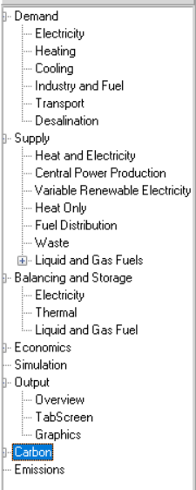
Scopo e finalità del modello
Modello di simulazione di tipo deterministico operante su base oraria sviluppato con i seguenti obbiettivi:
Supportare la pianificazione strategica di sistemi energetici nazionali o regionali sulla base di studi tecnici ed economici delle conseguenze relative alla loro implementazione.
Analizzare l’impatto energetico, ambientale ed economico dei diversi scenari per identificare le strategie ottimali, focalizzandosi sul confronto di più modelli.
Tracciare quelli che saranno i futuri sistemi energetici e come opereranno
EnergyPLAN è in grado di fare tutto ciò grazie ad un approccio Cross-Settoriale, ovvero integrando in un unico bilancio i settori dell'elettricità, del riscaldamento, dei trasporti e dell'industria.

Slide 4
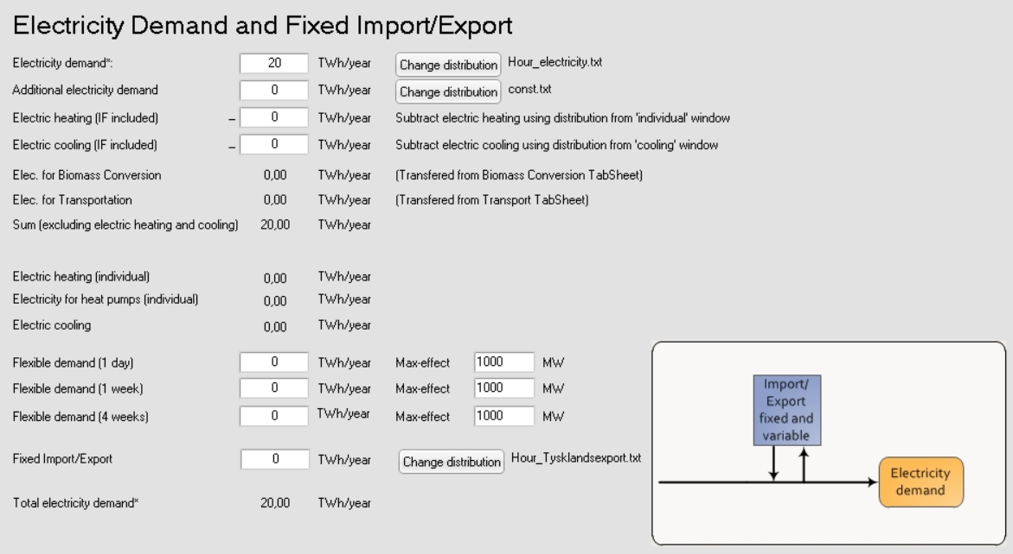
Dati necessari al funzionamento
Struttura degli Input: Il modello incrocia "Totali Annuali" (es. TWh consumati o MW installati) con "Distribuzioni Orarie", ovvero file di testo (.txt) da 8784 righe che definiscono i profili di carico e le fluttuazioni meteorologiche.
Dati obbligatori per far girare il modello:
Domanda elettrica e termica (nazionale o regionale).
Capacità ed efficienza degli impianti (PP, CHP, Caldaie).
Distribuzioni orarie delle fonti rinnovabili intermittenti.
Dati facoltativi (Simulazioni Avanzate):
Consumi di altri settori (trasporti, industria, idrogeno…)
Dati economici

Slide 5
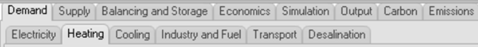
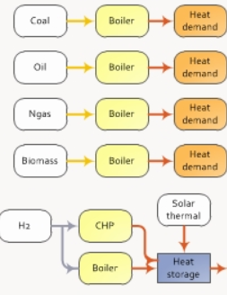
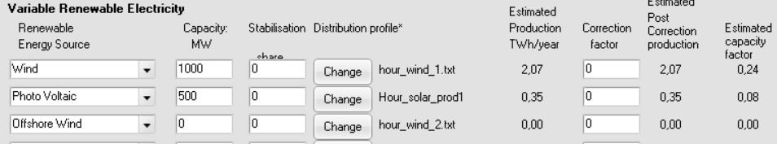
Flusso logico sequenziale: Domanda → Offerta → Bilanciamento → Costi.
Approccio Cross-Settoriale: Il menù Demand unisce Elettricità, Riscaldamento, Trasporti e Industria.
La scheda Supply invece descrive l’insieme degli impianti che abbiamo a disposizione e le relative capacità.

Slide 6
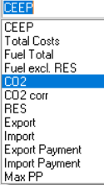
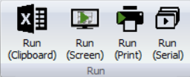

Ambiente Hardware e Software
Piattaforma: L’applicativo è un software freeware standalone (.exe) nativo per Windows. Si presenta come un file eseguibile, leggero e che non richiede installazione. E’ stato sviluppato in Delphi Pascal.
Requisiti Hardware: Essendo un modello analitico-sequenziale richiede un bassissimo sforzo computazionale (CPU e RAM minime), cosa che lo rende estremamente veloce.
Formati di output: Generazione di report strutturati in PDF, file di testo (.txt) ed esportazione diretta dei dati orari in Clipboard per il post-processing su fogli di calcolo come Excel.
Diverse tipologie di output possibili

Slide 7
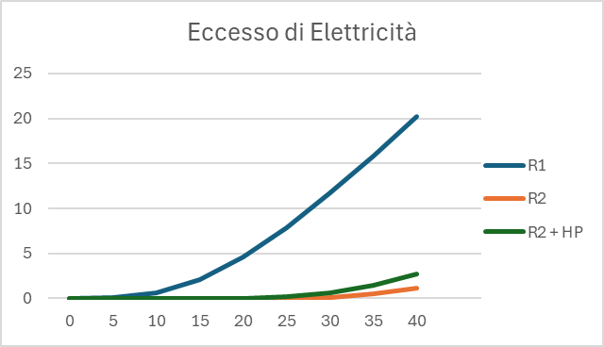
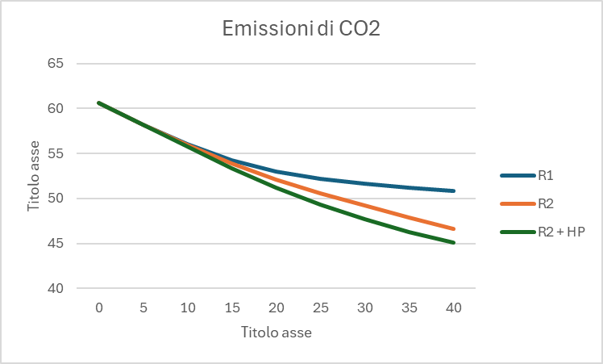
Caso studio: Danimarca 2030
Analisi della rete energetica danese soggetta a una forte penetrazione di energia eolica offshore, simulando un inserimento progressivo, da 0 fino a 40 TWh, grazie alla modalità Run Serial del software.
Studio di tre diversi scenari con adozione di regolazioni e strategie differenti per confrontarne i risultati e valutarne i benefici.
Scenario 1: Bilancio della domanda di calore, solo Regolazione Termica
Scenario 2: Strategia di Simulazione = R2: Bilancio la domanda di calore e di elettricità
Scenario 3: R2 + Pompe di Calore
Nel Menù Demand e Supply ho selezionato le regolazioni desiderate e le proprietà delle pompe di calore utilizzate
Ho stabilito poi l’input, i valori della produzione eolica per il Run Serial e l’output cercato

Slide 8
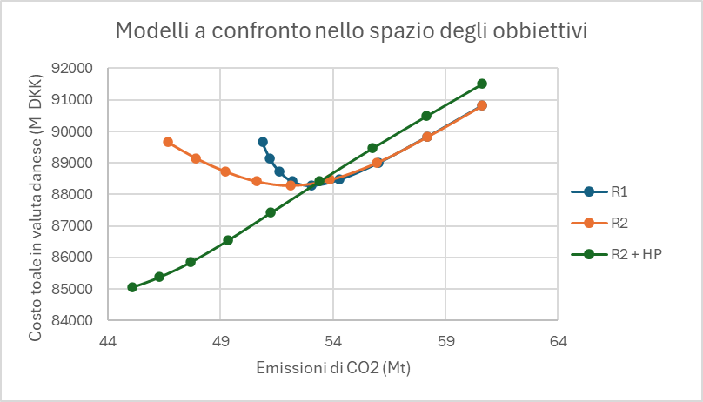
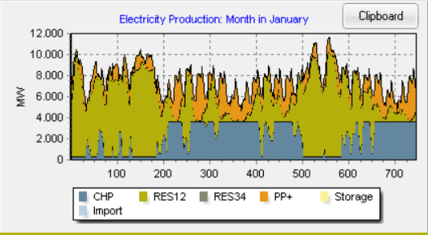
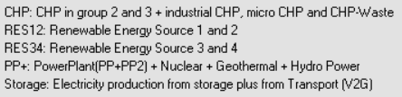
Il grafico ottenuto le simulazioni nello spazio degli obiettivi (minimizzazione di CO2 e Costi). Il punto di ottimo di sistema si colloca negli ultimi step della linea verde, dove il capitale investito nelle Pompe di Calore è ampiamente ripagato dall'azzeramento degli sprechi, garantendo contemporaneamente il minimo costo totale e le minime emissioni.
Infine, con EnergyPLAN è possibile visualizzare graficamente gli output calcolati, analizzandone l'andamento su un arco temporale personalizzabile (giorni, mesi o anni), come mostrato in questo esempio per la produzione di elettricità.

Slide 9
Considerazioni finali - Giudizio su facilità d'uso
Punti di Forza
Limitazioni
Il modello si distingue per tempi di calcolo estremamente ridotti. Risolve il bilancio deterministico su base oraria (8784 ore) in frazioni di secondo. Questa rapidità è ancora più utile nel calcolo del Run Serial.
Invece di avere un'unica schermata caotica piena di parametri, il software è diviso in interfacce molto logiche. L’utente viene guidato in modo ordinato nell’inserimento delle informazioni richieste alla simulazione.
Infine EnergyPLAN tiene conto di un numero elevatissimo di parametri e risulta essere uno strumento molto potente e in costante aggiornamento per chi analizza e confronta modelli energetici.
Essendo EnergyPLAN un modello di simulazione e non di ottimizzazione, non calcola automaticamente la configurazione ottimale. Per elaborazioni avanzate o per l'analisi multi-obiettivo è indispensabile esportare i dati (tramite funzione Clipboard) in ambienti esterni come Excel.
Inoltre i grafici generati come Output sono poco leggibili, soprattutto se si seleziona un intervallo temporale mensile o annuale, risultando poco interessanti.

Slide 10
Bibliografia e Riferimenti
Lund, H. (2014). Renewable Energy Systems: A Smart Energy Systems Approach to the Choice and Modeling of 100% Renewable Solutions.
Manuale d'uso ufficiale: EnergyPLAN - Advanced Analysis of Smart Energy Systems. University of Aalborg.
Risorsa online: www.energyplan.eu
Per completezza lascio di seguito il link per il file Excel relativo al Caso Studio analizzato:
Danimarca 2030
Grazie per l'attenzione.

